Slide 1
哈工大计算机学院2016年秋季学期
软件工程课程
综合实践项目开题报告
小组名称：卖火柴的小王子.x
小组成员：柴家财、王子豪、邢怀升
2026年11月7日 星期六

Slide 2
选题与分组
题 目 | AA费用分担
班 号 | 1436101
小组名称 | 卖火柴的小王子.x
姓名 | 学号 | 联系方式 | 组长/组员
柴家财 | 1140310525 | 18245021043 /599945216@qq.com | 组长
王子豪 | 1140310208 | 15942633560 /wangzhpp@gmail.com | 组员
邢怀升 | 1143220106 | 18245014204 /326093666@qq.com | 组员
 |  | 手机/邮件 | 组员
项目Github地址 | https://github.com/Caymoon/AA_cost_sharing_CWX

Slide 3

对题目的理解
基本背景：
同学、朋友之间举办某些集体活动，经常需要AA 制承担费用，但收钱时很麻烦。
现实意义：
解决AA 制费用分担中存在的收费麻烦的问题，提高举办集体活动的便利性。
用户及需求来源：
举办集体活动且需要AA 制承担费用的人，用户极其广泛；目前暂时没有这样的软件，确实有需求。

Slide 4
功能清单
1、创建集体活动（规划中、已举行）。
（1）若活动还在规划中，可选择事前AA付款或事后AA付款；
（2）若活动已举行，只能选事后AA付款。
2、设定总金额 (事前：估计的金额；事后：实际金额)。
3、预设多种类型的AA费用分担方案，也可以创建全新的个性化AA方案(例如：女生不付钱，男生AA；提前退场的人多付钱等)。
4、用户将参与活动的好友加入进来，投票选择AA费用分担方案。
5、投票后，根据最多票数的方案，系统自动计算各人承担的金额。
6、对事前付款的，若事后实际发生的金额与事前金额有差异，采用多退少补的机制，系统需根据投票决定的AA分担方案，自动计算退/补的金额，并通知各人。

Slide 5
非功能需求
效率：所用算法的时间、空间复杂度足够理想。
可用性：软件容易使用，方便、快捷。
可维护性：系统容易被修改从而适应新的需求或采用新的算法、数据结构。
可移植性：软件不经修改或稍加修改就可以运行于不同软硬件环境。
清晰性：易读、易理解，提高团队开发效率，降低维护代价。
安全性：对合法用户提供服务，阻止未授权用户的使用。
兼容性：能与其他软件相互交换信息。
经济性：开发成本低，开发时间不能太长。

Slide 6
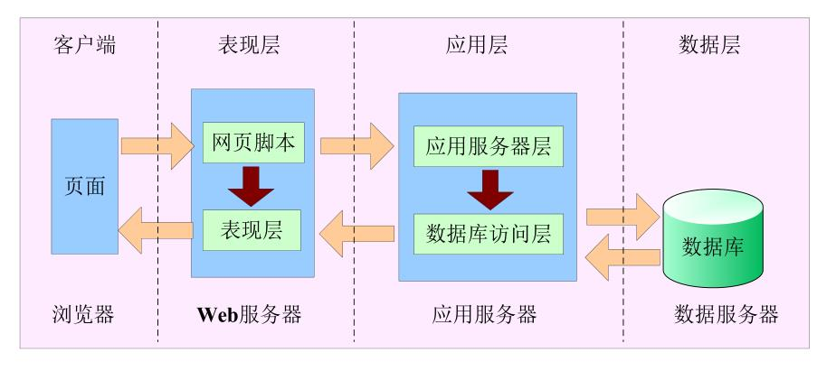
系统的体系结构构思

Slide 7
系统开发技术
编程语言：JAVA
开发环境：JAVA+Struts 2+Eclipse+Tomcat+MySQL+SAE
软件架构：B/S + MVC
运行环境：
部署在云上，客户端为PC。
操作系统：支持Windows 2000/2003/XP/Vista/Windows7/Windows8/Windows10，包括32位和64位版本。

Slide 8
团队分工
整体规划、管理、调整：柴家财。
书写开题报告：柴家财、王子豪。
算法的设计：王子豪、邢怀升。
数据结构的设计：柴家财。
实现“创建集体活动”、 “设定总金额 ”、 “预设AA费用分担方案”的功能：柴家财、王子豪。
实现“添加好友，投票选择AA费用分担方案”、 “自动计算各人承担金额”、“自动计算退/补的金额”的功能：柴家财、王子豪、邢怀升。

Slide 9
团队分工
扩充并完善“创建集体活动”、 “设定总金额 ”、 “预设AA费用分担方案”的功能：王子豪、邢怀升。
扩充并完善“添加好友，投票选择AA费用分担方案”、 “自动计算各人承担金额”、“自动计算退/补的金额”的功能：柴家财、邢怀升。
书写结题报告： 邢怀升。
答辩：柴家财、王子豪、邢怀升。

Slide 10
开发进度计划
第4 周： 规划初步需求和迭代计划，提交开题报告。
第5 周：设计核心的数据结构、算法，学习相关web开发技术。
第6周：实现“创建集体活动”的功能。
第7周：实现“设定总金额 ”的功能。
第8周：实现“预设AA费用分担方案”的功能。
第9周：实现“添加好友，投票选择AA费用分担方案”的功能。
第10周：实现“自动计算各人承担金额”、“自动计算退/补的金额”的功能。
第11周：完成原型系统，中期检查。

Slide 11
开发进度计划
第12周：扩充并完善“创建集体活动”、 “设定总金额 ”的功能。
第13周：扩充并完善“预设AA费用分担方案”、 “添加好友，投票选择AA费用分担方案”的功能。
第14周：扩充并完善“自动计算各人承担金额”、“自动计算退/补的金额”的功能。
第15周：第二轮迭代结束，结题答辩。

Slide 12
真实用户来源
推广：
在同学、朋友之间进行推广。
真实用户：
举办集体活动且需要AA 制承担费用的人。
王忠杰老师。
通过微博、微信、QQ 等SNS 渠道宣传、发布软件，吸引用户；
在校园网、学院内部宣传软件，让老师、 同学成为用户。
收集反馈：
聊天、采访；线上、线下交流。

Slide 13
可行性分析
技术、人员的能力：
在《软件设计与开发实践》这门课程中，王子豪、柴家财的成绩排名分别为第一、第二。我们组的编程能力、算法与数据结构的设计能力应该是足够的。
时间：
2016年9月下旬开题，结题时间较晚（第15周），时间充足。
真实用户：
用户广泛，身边的同学、朋友举办集体活动且需要AA 制承担费用的情况较多，能够较快地找到用户，让他们使用软件，并进行反馈。

Slide 14
预期目标
  1、希望三位成员的交流能力、合作能力、编程技术、web开发技术等都有较大的提高。
  2、希望开发出的系统能投入使用，并能实际解决AA 制费用分担中存在的收费麻烦的问题，提高举办集体活动的便利性。
  3、希望至少有200位真实用户使用最终的系统。
  （计算机学院14级有200多人。我们希望该系统至少能在学院内部进行推广。实现这一个小目标以后，再尝试推广到其他地方。）
  4、通过与用户的沟通、交流，得到反馈后进行分析，然后对该系统进行持续改进。

Slide 15
结束

